Slide 1
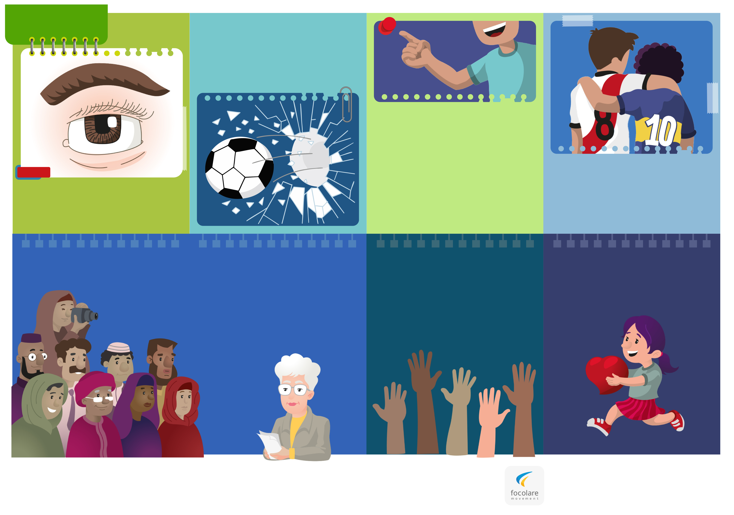

Parole
Vie
Jésus exhorte ses disciples à imiter le comportement de Dieu en étant miséricordieux tel qu’il l’est avec nous(1) à commencer par ne pas juger les autres, et prêts à pardonner(2).
de
C’est facile de critiquer les autres, de parler de leurs erreurs, de leurs faiblesses, lorsque nous sommes immergés dans la société, sans tenir compte de l’influence négative qui nous entoure.
Mars 2025
Jésus ne nous invite pas à fermer les yeux et à laisser courir les choses. Il désire que ceux qui le suivent s’entraident réciproquement. Car c’est uniquement l’amour, qui nous rend capables de le faire.
(Lc 6, 41)
Il nous faut avoir le courage de voir avec humilité « la poutre » qui est en nous, sans juger, sans exagérer nos fragilités, comme celles des autres.
« Qu’as-tu à regarder la paille dans l’oeil de ton frère, alors que la poutre qui est dans ton oeil à toi, tu ne la remarques pas ? »
Chiara Lubich s’adresse à un groupe d’amis musulmans :
« Aux débuts du mouvement (Focolari … ) il n’était pas toujours facile de vivre dans la radicalité de l’amour évangélique (…). Et même dans les relations entre nous, de la poussière pouvait se faire voir (…). Cela
se remarquait, lorsqu’ on s’apercevait, par exemple, des défauts et des imperfections des autres ...
C’est alors qu’on se jugeait ».
« Nous avons, un jour, établi un pacte entre nous et nous l’avons appelé « le pacte de la miséricorde ». On décida ainsi de voir d’une manière nouvelle le prochain que nous rencontrions chaque matin (…), sans nous souvenir de ses défauts et de lui donner tout notre amour. (…) »
« Cet engagement nous a aidé à être les premiers à aimer et à imiter Dieu, lui qui est « Le » miséricordieux, celui qui pardonne et oublie. (3)»
1 - Lc 6,36
2- Lc 6,37
3- C. Lubich, L’amour envers le prochain. Conversations avec les amis musulmans, Castel Gandolfo, 1° novembre 2002. Cf. C. Lubich, L’Amour Réciproque,
Città Nuova, Roma 2013, pp. 89-90.
Adaptation de Encar Javaloyes
Ilustrations de Guili Rodriguez (@guillermodde)
www.teens4unity.com

Slide 2
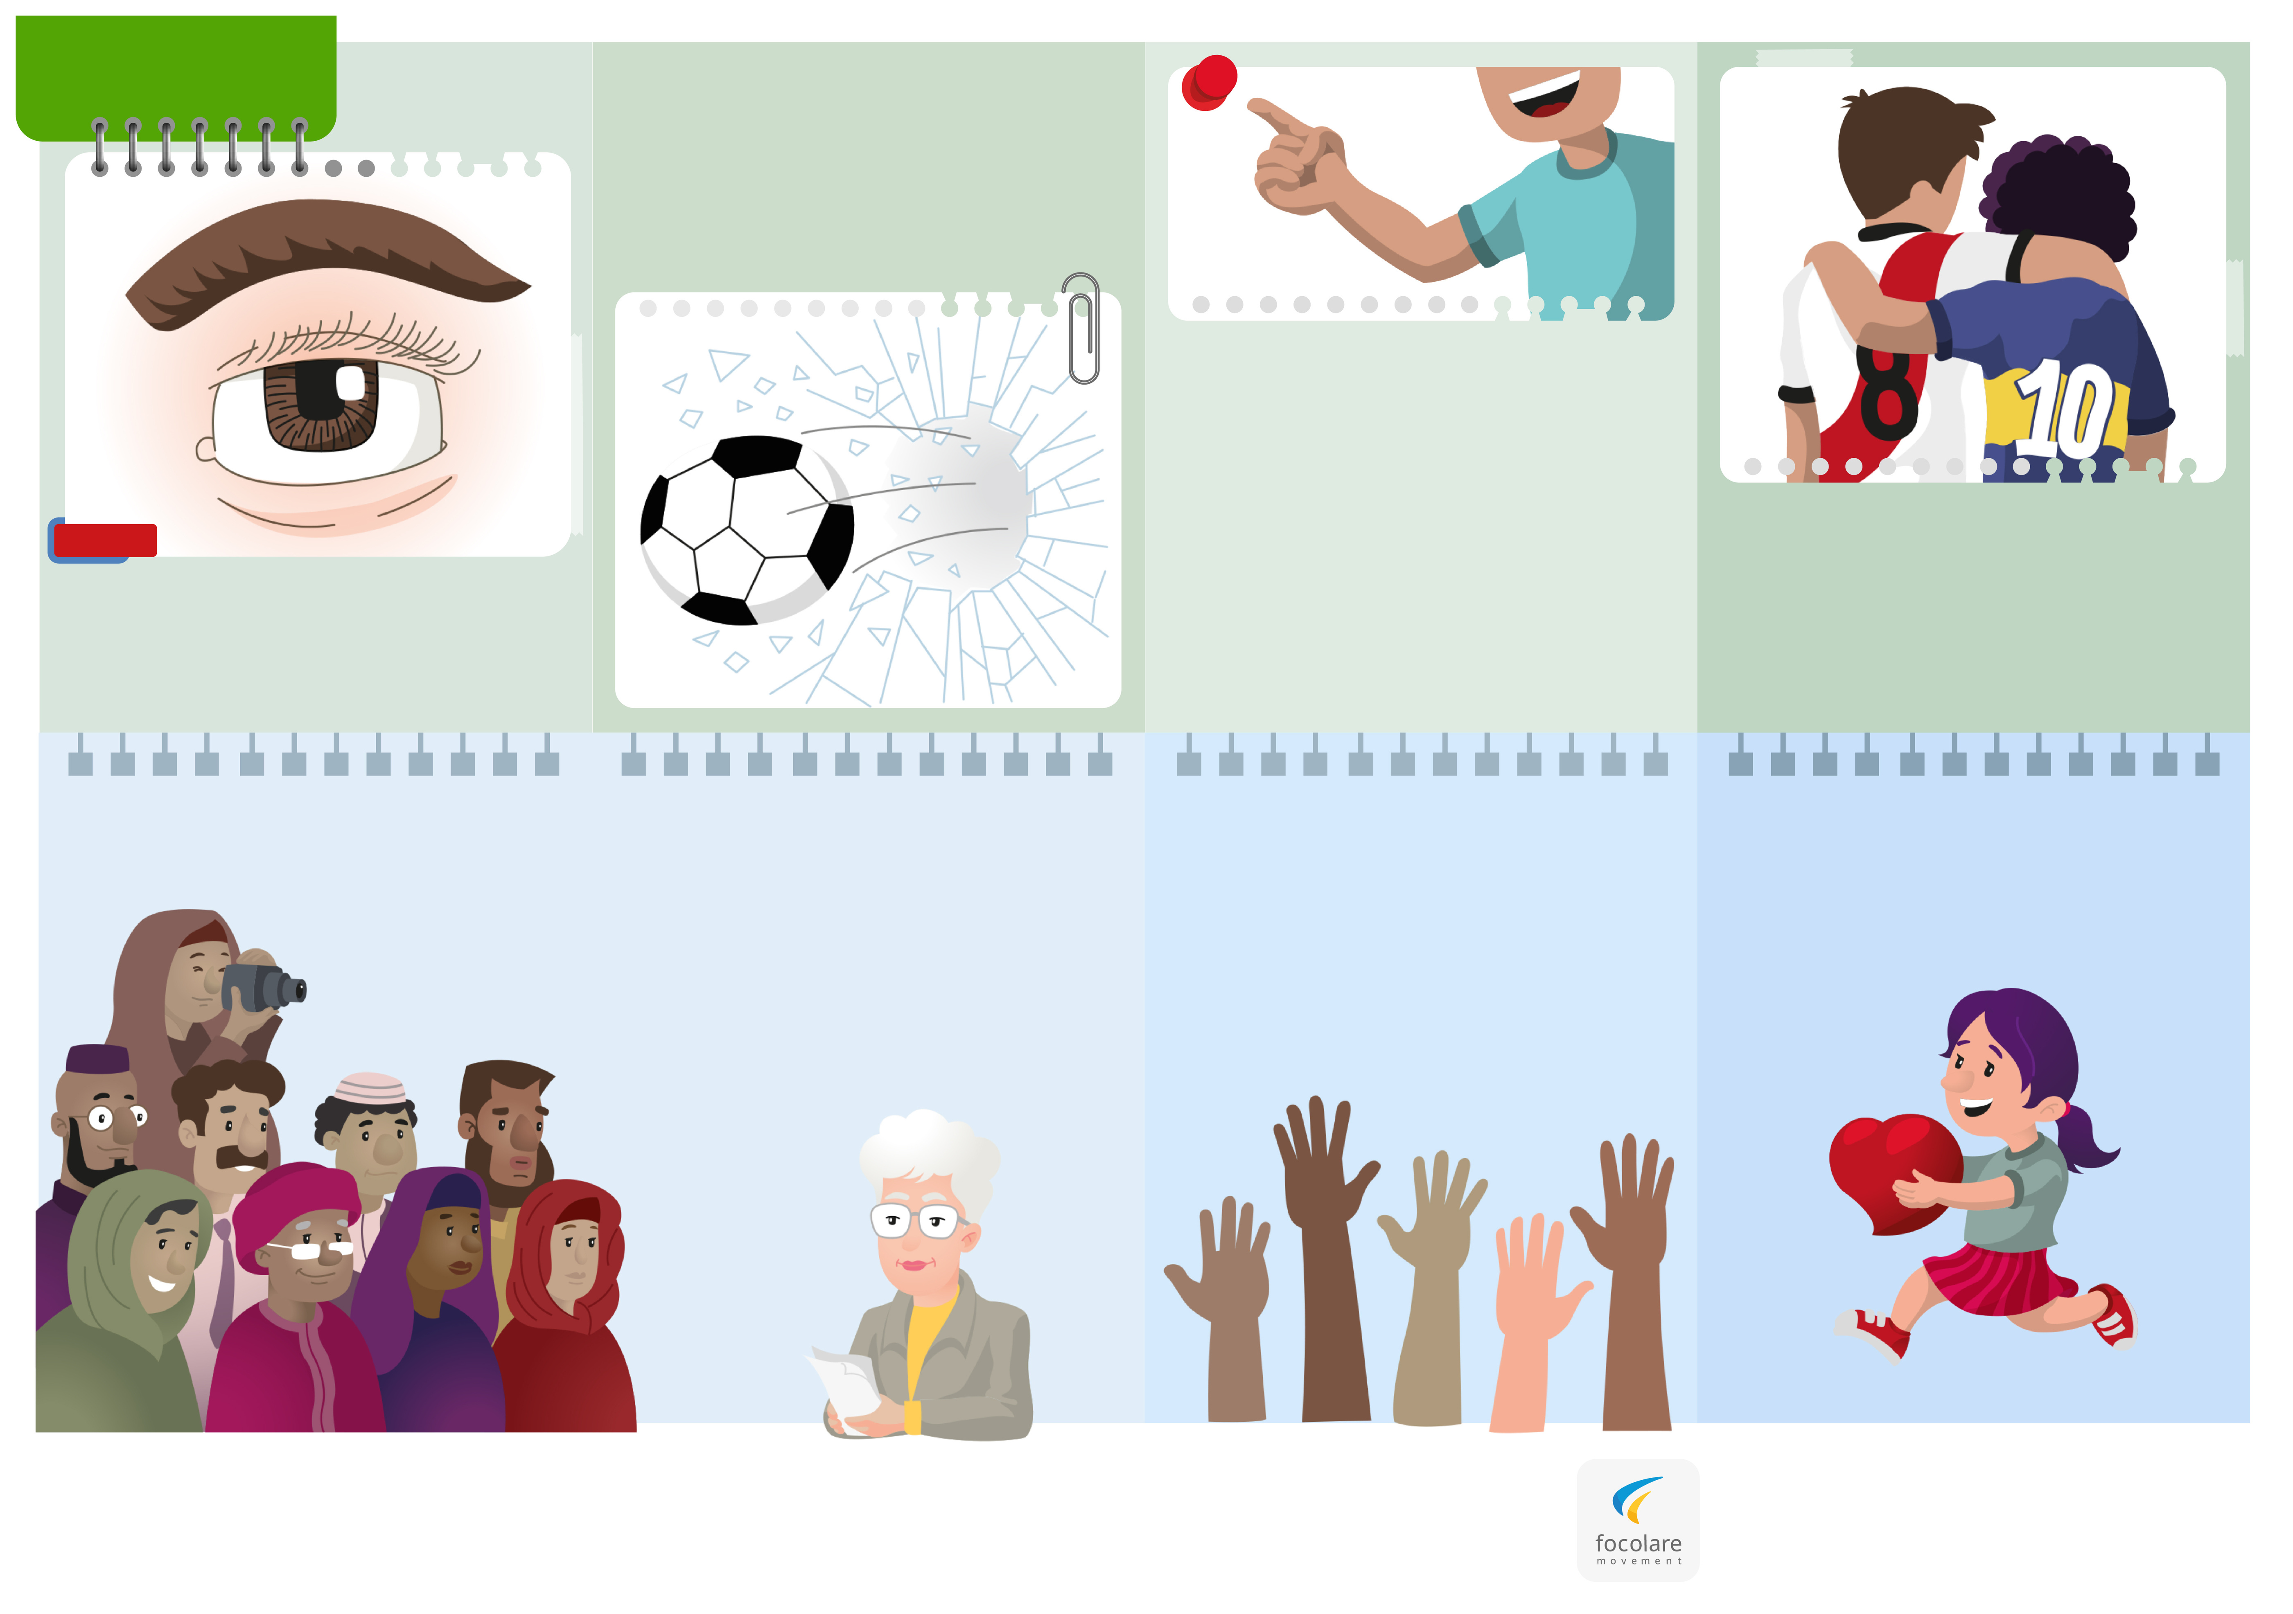
Parola
Vita
di
Gesù esorta i discepoli ad imitare il comportamento di Dio essendo misericordiosi come Lui lo è con noi (1) cominciando col non giudicare gli altri ed essendo pronti a perdonare (2).
È facile criticare gli altri, parlare dei loro errori e debolezze sia quando ci troviamo in presenza come attraverso i social senza tener conto dell’inﬂuenza negativa che questo può avere su di loro.
MARZO 2025
(Lc 6, 41)
Dobbiamo avere il coraggio di
accorgerci della nostra “trave” e
comprendere con umiltà, senza giudicare,
senza esagerare le nostre fragilità e
quelle degli altri.
Gesù non invita a chiudere gli occhi e a lasciar correre le cose. Lui vuole che i suoi seguaci si aiutino vicendevolmente. Solo con l’amore siamo capaci di farlo.
«Perché guardi la pagliuzza che è nell'occhio del tuo fratello e non ti accorgi della trave che è nel tuo occhio?»
Chiara Lubich racconta
ad un gruppo di amici musulmani:
«Agli inizi del Movimento (… ) non era sempre facile vivere la radicalità dell'amore evangelico. (…) Anche fra noi, sui nostri rapporti, poteva posarsi della polvere (…). Ciò accadeva, ad esempio, quando ci si accorgeva dei difetti, delle imperfezioni degli altri e li si giudicava.
Abbiamo pensato un giorno di stringere un patto fra noi e lo abbiamo chiamato “patto di misericordia”. Si decise di vedere ogni mattina il prossimo che incontravamo (…) nuovo, non ricordandoci dei suoi difetti, ma tutto coprendo con l'amore. (…).
Questo impegno ci aiutava ad essere sempre primi nell'amare a imitazione di Dio misericordioso, il quale perdona e dimentica. (3)»
1 - Lc 6,36
2- Lc 6,37
3- C. Lubich, L’amore al prossimo, Conversazione con gli amici musulmani, Castel Gandolfo, 1° novembre 2002. Cf. C. Lubich, L’Amore reciproco,
Città Nuova, Roma 2013, pp. 89-90.
Adattamento di Encar Javaloyes
Ilustrazione: Guili Rodriguez (@guillermodde)
www.teens4unity.com

Slide 4
Parole
Vie
Jésus exhorte ses disciples à imiter le comportement de Dieu en étant miséricordieux tel qu’il l’est avec nous(1) à commencer par ne pas juger les autres, et prêts à pardonner(2).
de
C’est facile de critiquer les autres, de parler de leurs erreurs, de leurs faiblesses, lorsque nous sommes immergés dans la société, sans tenir compte de l’influence négative qui nous entoure.
Mars 2025
Jésus ne nous invite pas à fermer les yeux et à laisser courir les choses. Il désire que ceux qui le suivent s’entraident réciproquement. Car c’est uniquement l’amour, qui nous rend capables de le faire.
(Lc 6, 41)
Il nous faut avoir le courage de voir avec humilité « la poutre » qui est en nous, sans juger, sans exagérer nos fragilités, comme celles des autres.
« Qu’as-tu à regarder la paille dans l’oeil de ton frère, alors que la poutre qui est dans ton oeil à toi, tu ne la remarques pas ? »
Chiara Lubich s’adresse à un groupe d’amis musulmans :
« Aux débuts du mouvement (Focolari … ) il n’était pas toujours facile de vivre dans la radicalité de l’amour évangélique (…). Et même dans les relations entre nous, de la poussière pouvait se faire voir (…). Cela
se remarquait, lorsqu’ on s’apercevait, par exemple, des défauts et des imperfections des autres ...
C’est alors qu’on se jugeait ».
« Nous avons, un jour, établi un pacte entre nous et nous l’avons appelé « le pacte de la miséricorde ». On décida ainsi de voir d’une manière nouvelle le prochain que nous rencontrions chaque matin (…), sans nous souvenir de ses défauts et de lui donner tout notre amour. (…) »
« Cet engagement nous a aidé à être les premiers à aimer et à imiter Dieu, lui qui est « Le » miséricordieux, celui qui pardonne et oublie. (3)»
1 - Lc 6,36
2- Lc 6,37
3- C. Lubich, L’amour envers le prochain. Conversations avec les amis musulmans, Castel Gandolfo, 1° novembre 2002. Cf. C. Lubich, L’Amour Réciproque,
Città Nuova, Roma 2013, pp. 89-90.
Adaptation de Encar Javaloyes
Ilustrations de Guili Rodriguez (@guillermodde)
www.teens4unity.com

Slide 5
Parole
Vie
Jésus exhorte ses disciples à imiter le comportement de Dieu en étant miséricordieux tel qu’il l’est avec nous(1) à commencer par ne pas juger les autres, et prêts à pardonner(2).
de
C’est facile de critiquer les autres, de parler de leurs erreurs, de leurs faiblesses, lorsque nous sommes immergés dans la société, sans tenir compte de l’influence négative qui nous entoure.
Mars 2025
Jésus ne nous invite pas à fermer les yeux et à laisser courir les choses. Il désire que ceux qui le suivent s’entraident réciproquement. Car c’est uniquement l’amour, qui nous rend capables de le faire.
(Lc 6, 41)
Il nous faut avoir le courage de voir avec humilité « la poutre » qui est en nous, sans juger, sans exagérer nos fragilités, comme celles des autres.
« Qu’as-tu à regarder la paille dans l’oeil de ton frère, alors que la poutre qui est dans ton oeil à toi, tu ne la remarques pas ? »
Chiara Lubich s’adresse à un groupe d’amis musulmans :
« Aux débuts du mouvement (Focolari … ) il n’était pas toujours facile de vivre dans la radicalité de l’amour évangélique (…). Et même dans les relations entre nous, de la poussière pouvait se faire voir (…). Cela
se remarquait, lorsqu’ on s’apercevait, par exemple, des défauts et des imperfections des autres ...
C’est alors qu’on se jugeait ».
« Nous avons, un jour, établi un pacte entre nous et nous l’avons appelé « le pacte de la miséricorde ». On décida ainsi de voir d’une manière nouvelle le prochain que nous rencontrions chaque matin (…), sans nous souvenir de ses défauts et de lui donner tout notre amour. (…) »
« Cet engagement nous a aidé à être les premiers à aimer et à imiter Dieu, lui qui est « Le » miséricordieux, celui qui pardonne et oublie. (3)»
1 - Lc 6,36
2- Lc 6,37
3- C. Lubich, L’amour envers le prochain. Conversations avec les amis musulmans, Castel Gandolfo, 1° novembre 2002. Cf. C. Lubich, L’Amour Réciproque,
Città Nuova, Roma 2013, pp. 89-90.
Adaptation de Encar Javaloyes
Ilustrations de Guili Rodriguez (@guillermodde)
www.teens4unity.com

Slide 6
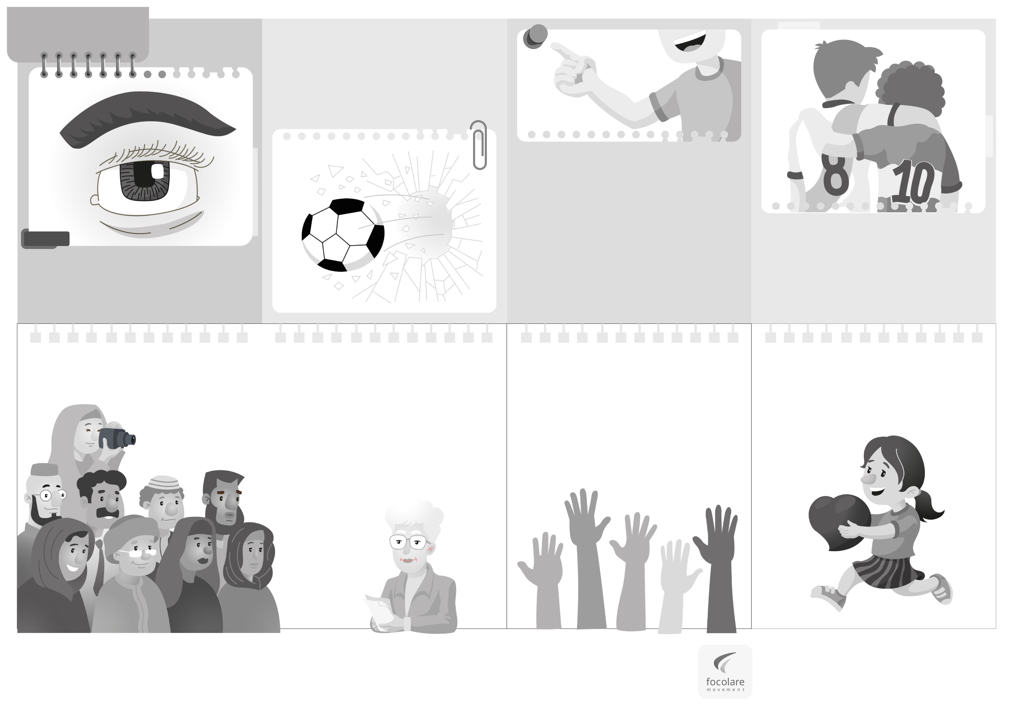
Parola
Vita
di
Gesù esorta i discepoli ad imitare il comportamento di Dio essendo misericordiosi come Lui lo è con noi (1) cominciando col non giudicare gli altri ed essendo pronti a perdonare (2).
È facile criticare gli altri, parlare dei loro errori e debolezze sia quando ci troviamo in presenza come attraverso i social senza tener conto dell’inﬂuenza negativa che questo può avere su di loro.
MARZO 2025
(Lc 6, 41)
Dobbiamo avere il coraggio di
accorgerci della nostra “trave” e
comprendere con umiltà, senza giudicare,
senza esagerare le nostre fragilità e
quelle degli altri.
Gesù non invita a chiudere gli occhi e a lasciar correre le cose. Lui vuole che i suoi seguaci si aiutino vicendevolmente. Solo con l’amore siamo capaci di farlo.
«Perché guardi la pagliuzza che è nell'occhio del tuo fratello e non ti accorgi della trave che è nel tuo occhio?»
Chiara Lubich racconta
ad un gruppo di amici musulmani:
«Agli inizi del Movimento (… ) non era sempre facile vivere la radicalità dell'amore evangelico. (…) Anche fra noi, sui nostri rapporti, poteva posarsi della polvere (…). Ciò accadeva, ad esempio, quando ci si accorgeva dei difetti, delle imperfezioni degli altri e li si giudicava.
Abbiamo pensato un giorno di stringere un patto fra noi e lo abbiamo chiamato “patto di misericordia”. Si decise di vedere ogni mattina il prossimo che incontravamo (…) nuovo, non ricordandoci dei suoi difetti, ma tutto coprendo con l'amore. (…).
Questo impegno ci aiutava ad essere sempre primi nell'amare a imitazione di Dio misericordioso, il quale perdona e dimentica. (3)»
1 - Lc 6,36
2- Lc 6,37
3- C. Lubich, L’amore al prossimo, Conversazione con gli amici musulmani, Castel Gandolfo, 1° novembre 2002. Cf. C. Lubich, L’Amore reciproco,
Città Nuova, Roma 2013, pp. 89-90.
Adattamento di Encar Javaloyes
Ilustrazione: Guili Rodriguez (@guillermodde)
www.teens4unity.com

